Slide 1


Slide 2




Pictogrammes
Réservé à l’enseignant (e)
L’enseignant parle
Diffusion d’un média
Média en cours de diffusion
Fin du média. Passer au slide suivant
Expliquer, donner une consigne
Désigner un élève

Slide 3
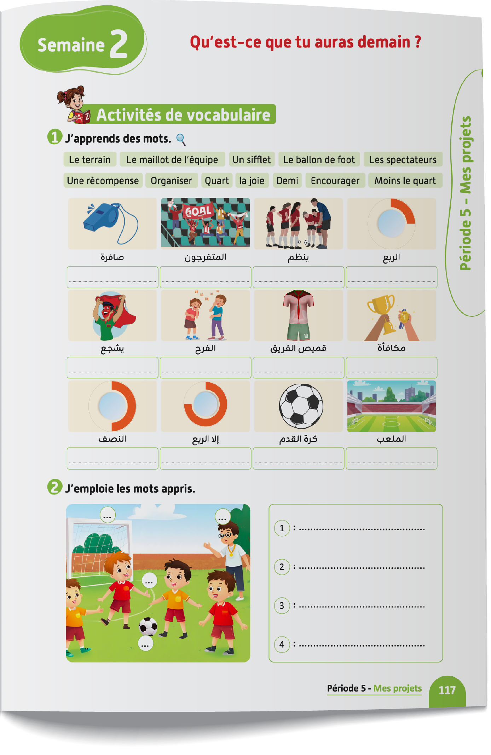
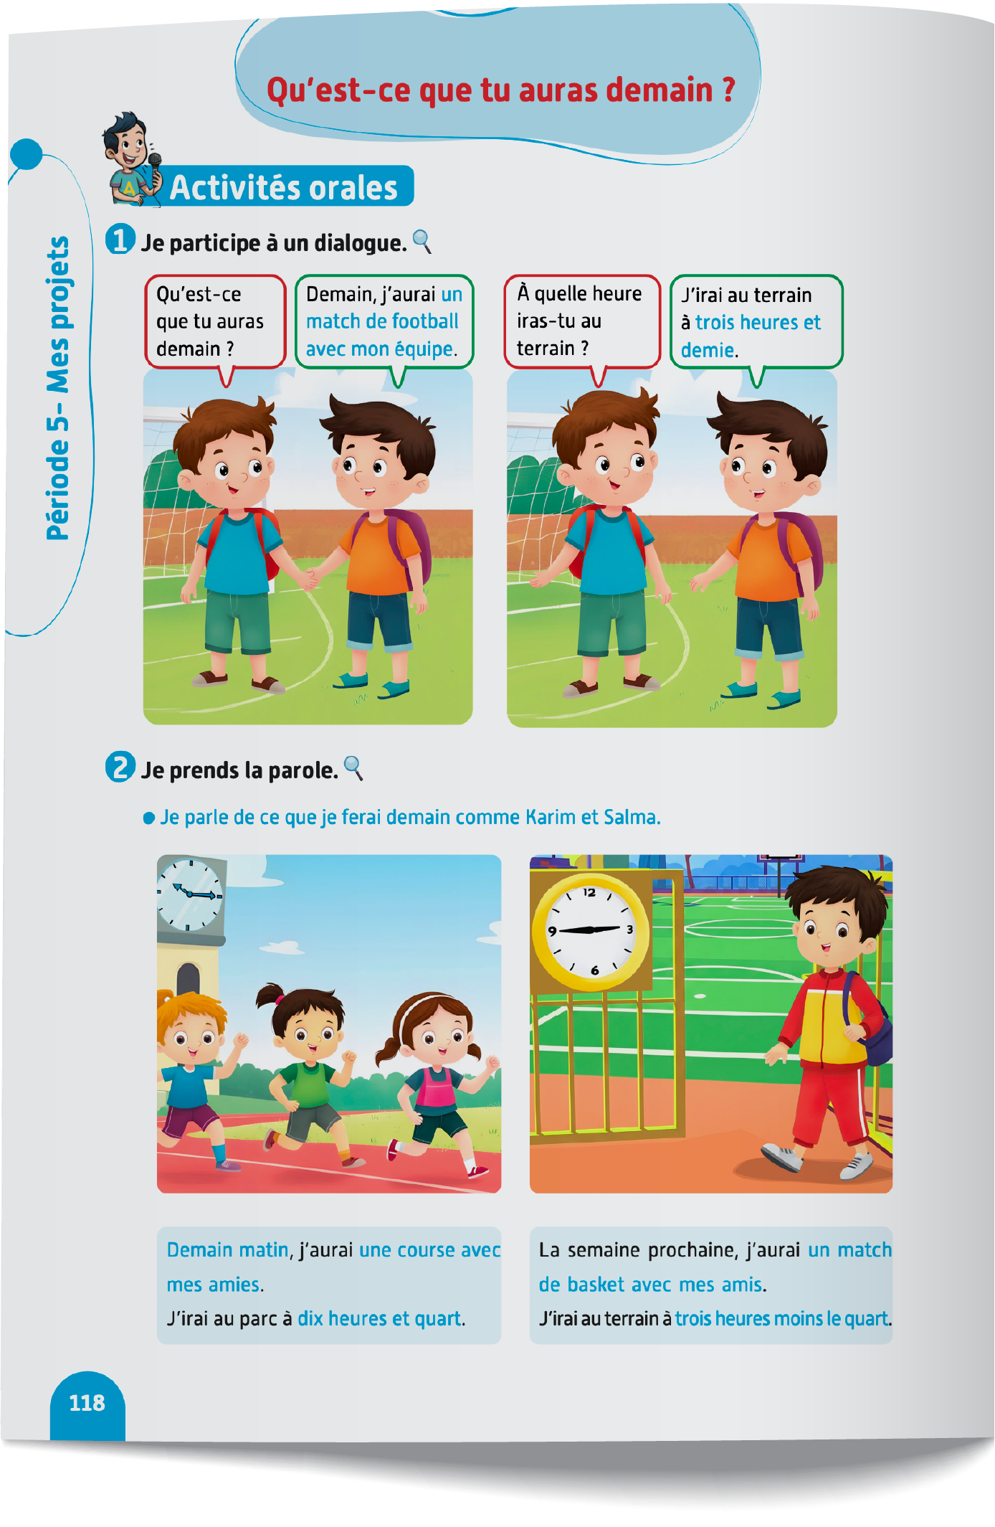
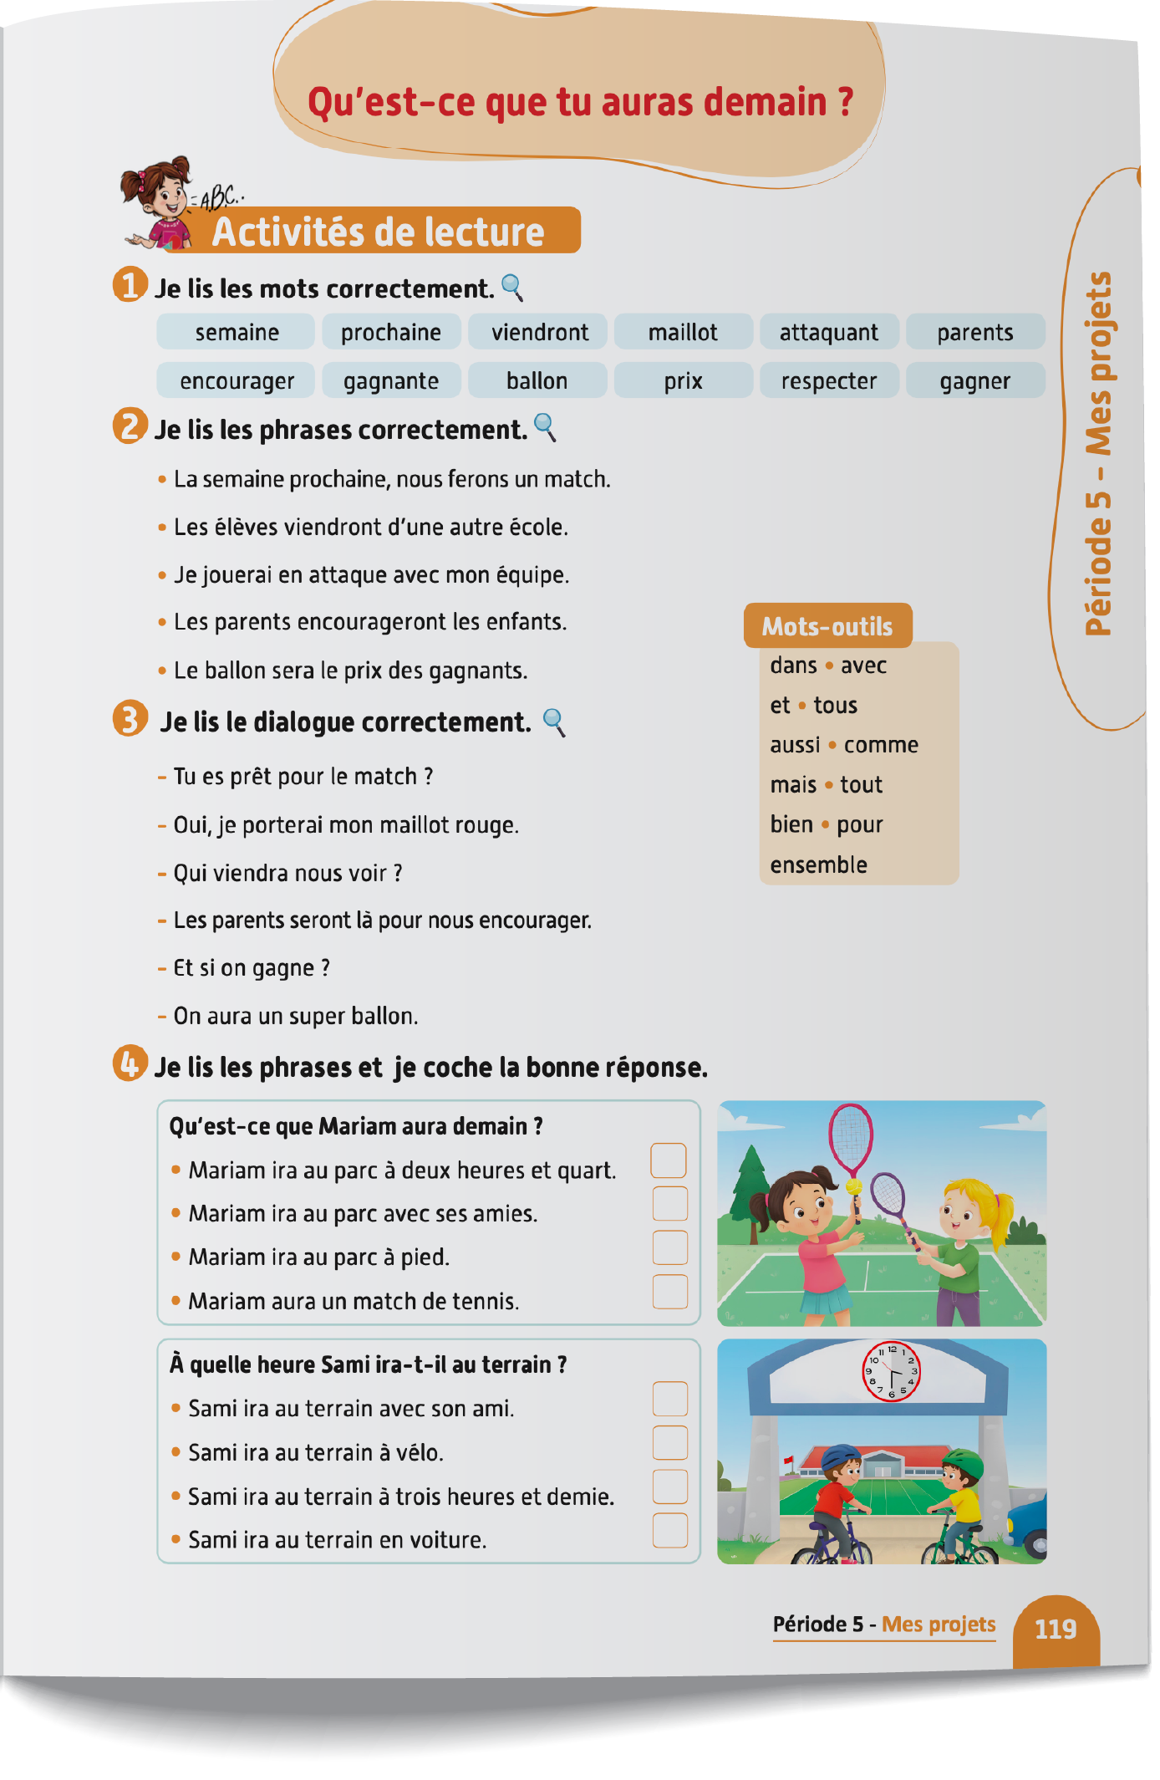
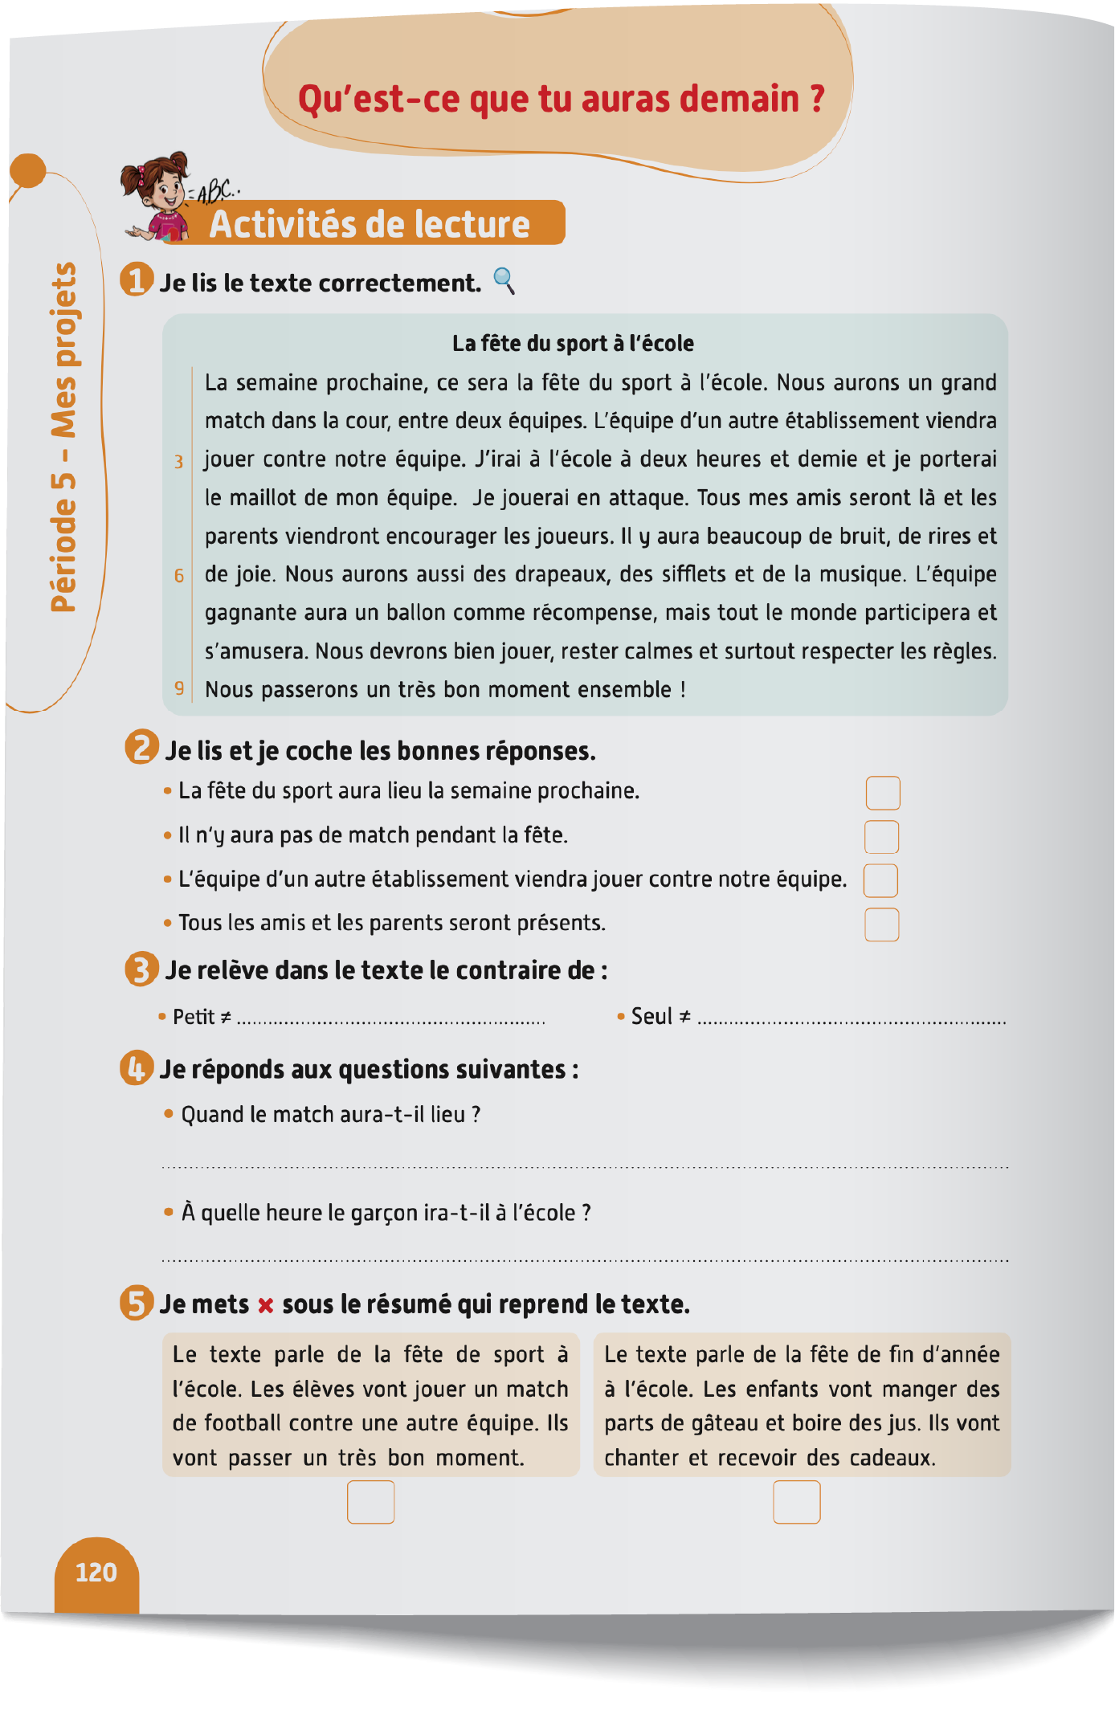
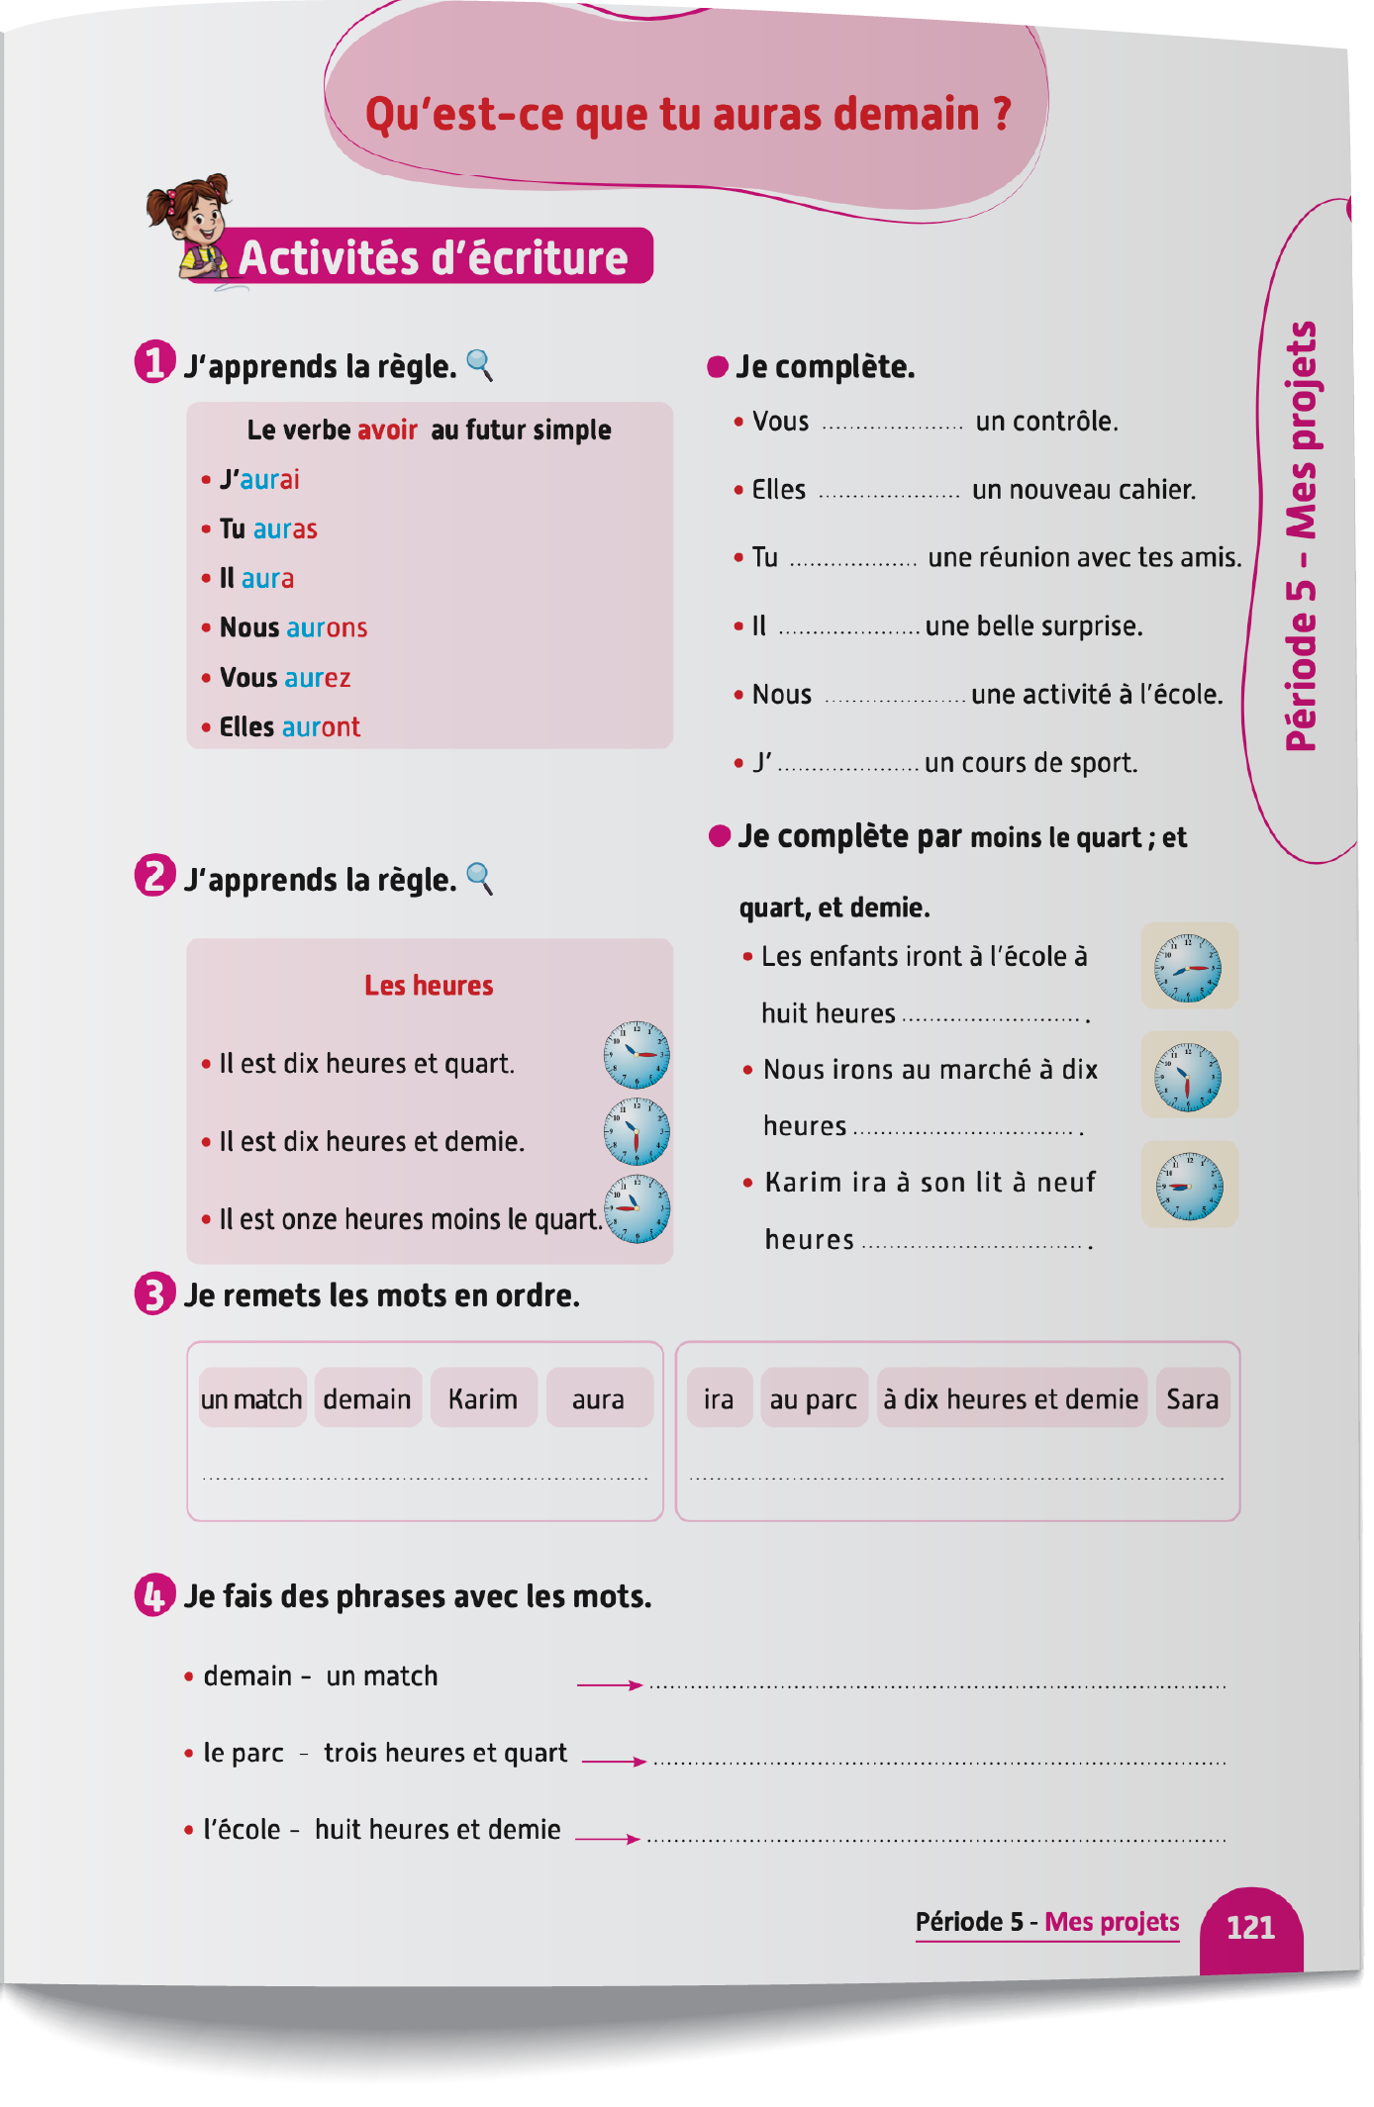
Contenu de la semaine
Réservé à l’enseignant (e)

Slide 4

Organisation de la semaine
Réservé à l’enseignant (e)
Séance 1
Séance 4
Présentation du vocabulaire
Exploitation du vocabulaire
Activités de vocabulaire sur livret
Oral – Dialogue
Lecture – texte
Écriture – Phrases
Séance 2
Séance 5
Oral – Acte de parole 1
Écrit – Point de langue 1
Lecture – Mots avec difficultés
Oral – Prise de parole
Lecture – Compréhension de texte
Écriture – Phrases
Séance 3
Séance 6
Oral - Acte de parole 2
Écrit – Point de langue 2
Lecture – Phrases
Révision
Lecture offerte

Slide 5



Plan de la séance 6
Réservé à l’enseignant (e)
1. Révision
Vocabulaire.
Lire un texte.
Écrire des mots et des phrases.
Répondre à des questions en rafale.
Le langage des oiseaux.

Slide 6
Réservé à l’enseignant (e)
(ة)خاص بالأستاذ
Au terme de cette séance de révision, l’enseignant doit vérifier qu’au moins 80% des élèves sont capables de :
Lire et comprendre un texte.
Écrire des phrases.
Répondre spontanément à des questions sur le contenu de la semaine.
* Si ce taux n’est pas atteint, il convient de mettre en place des actions de remédiation, collectives ou individuelles.

Slide 7




Bonjour les enfants. Aujourd’hui, nous allons réviser les leçons de la semaine.
Soyez attentifs.

Slide 8

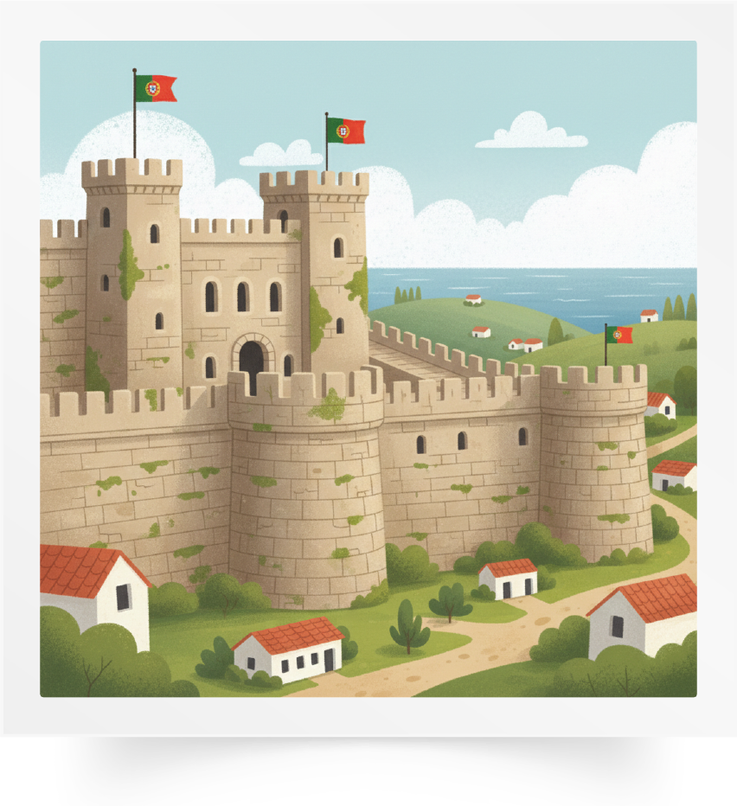
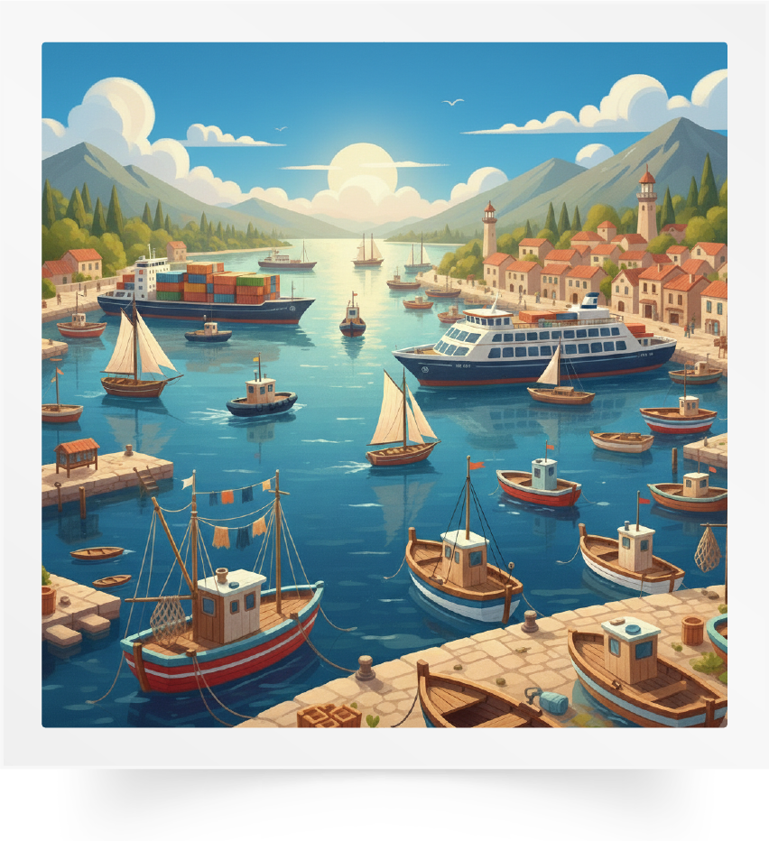
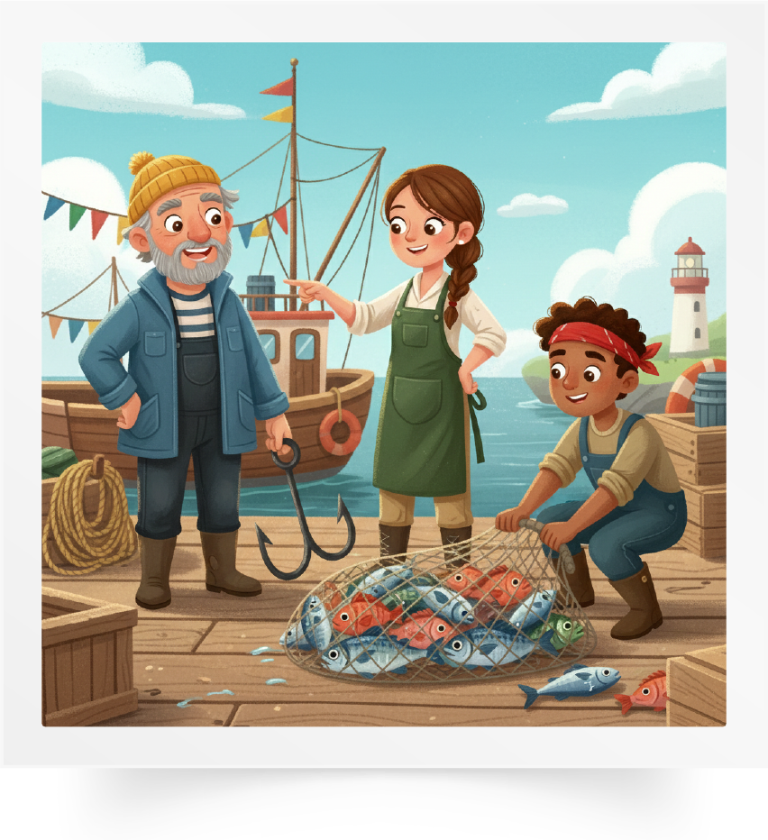
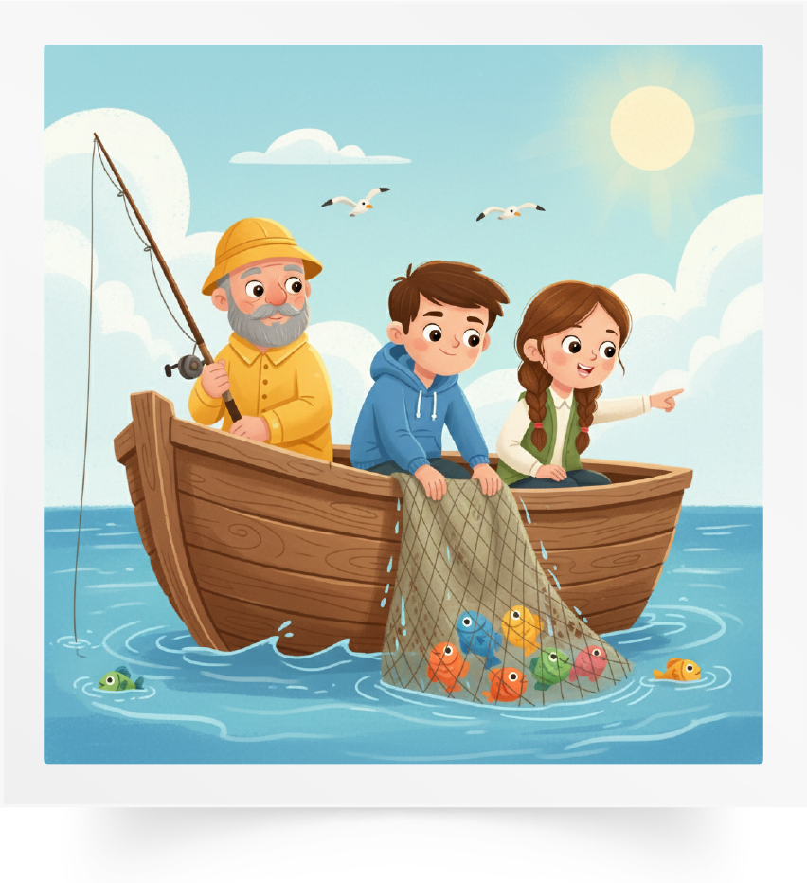
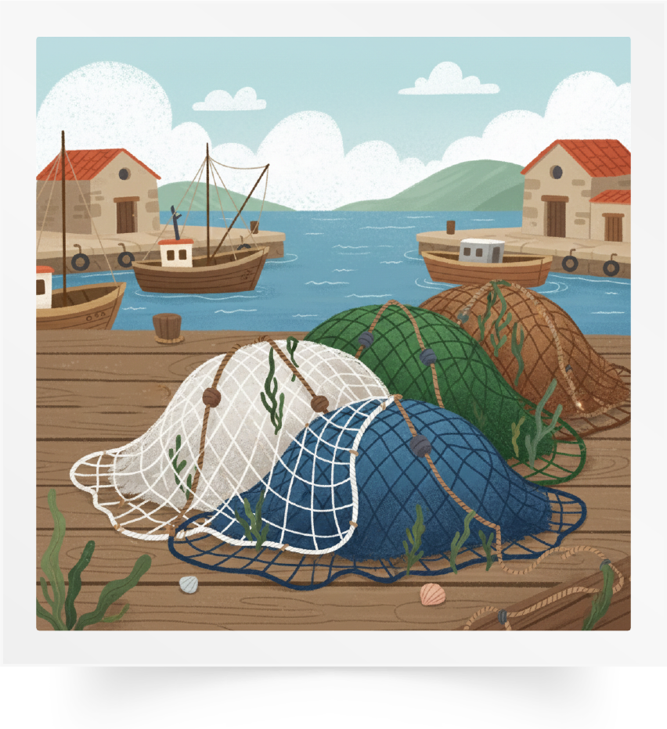

Répétons ensemble : Les remparts portugais – Le port - Les pêcheurs – La pêche
– Le filet – Le poisson.
Les remparts
portugais
Les pêcheurs
Le port
La pêche
Le filet
Le poisson

Slide 9

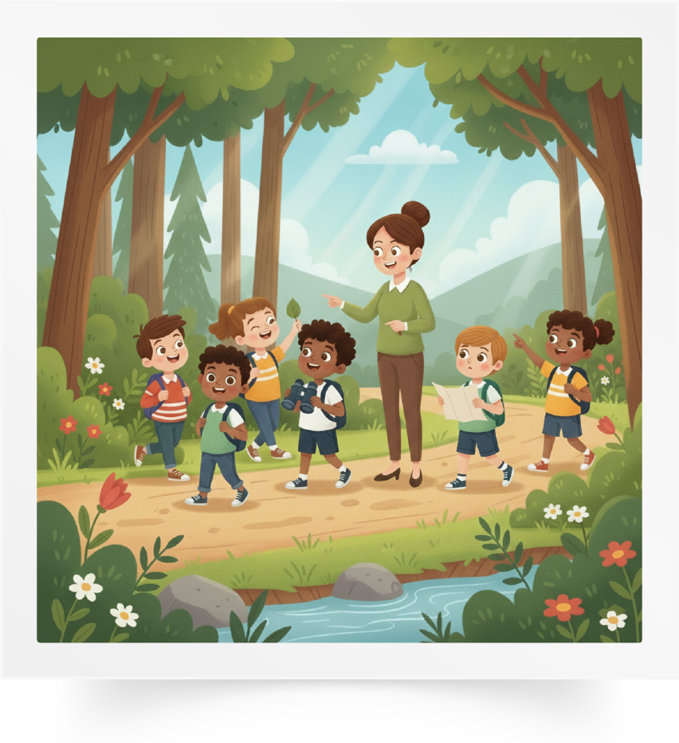
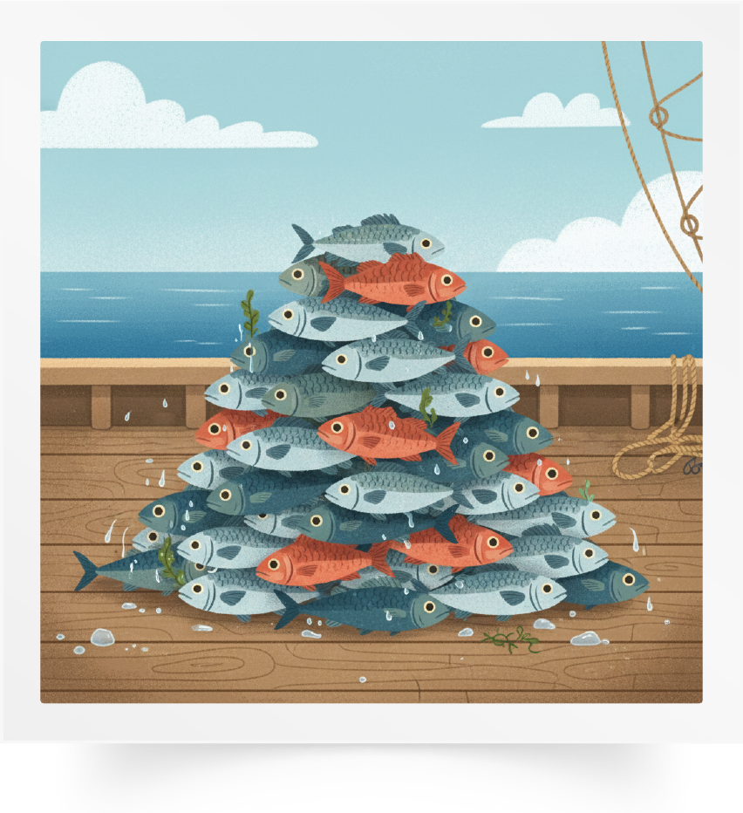
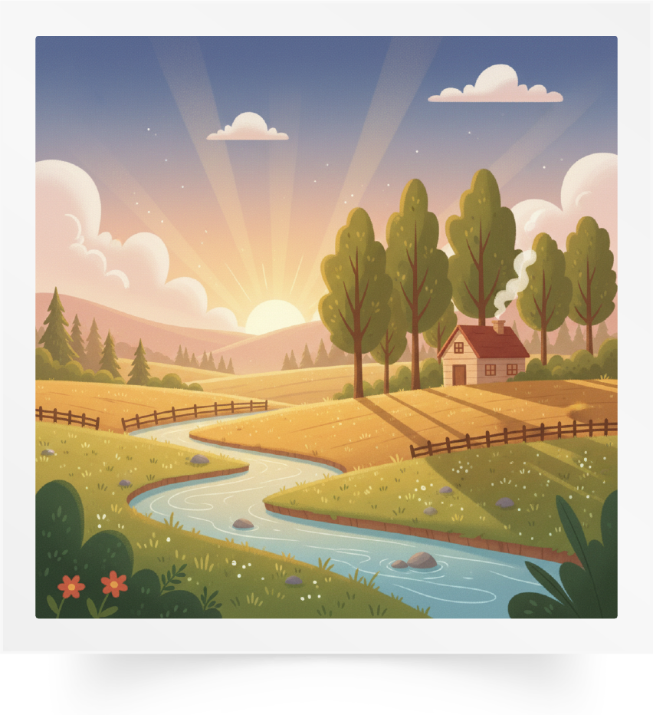
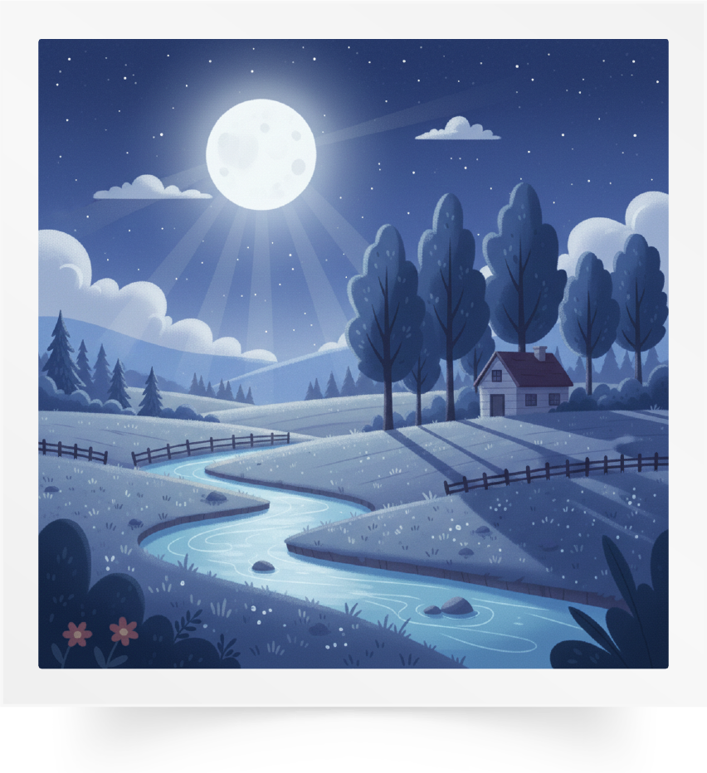
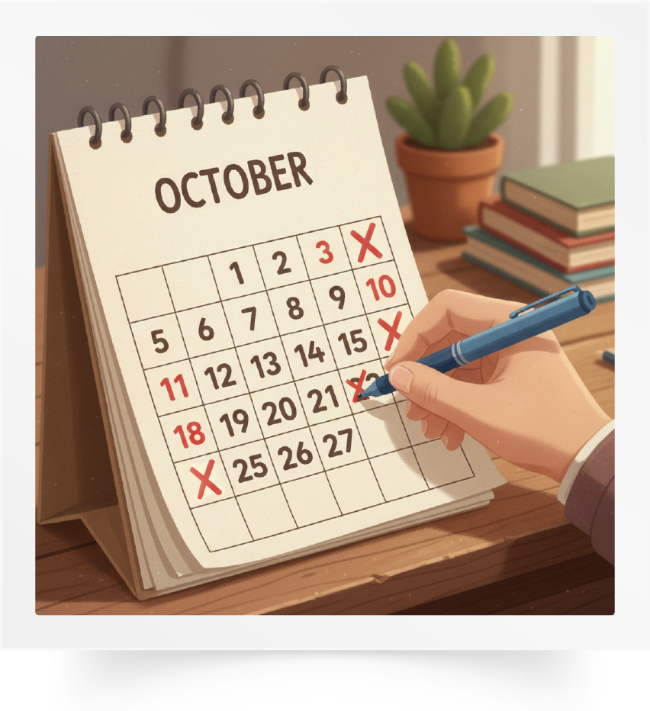
Répétons ensemble : Grillé – L’excursion – plusieurs – Tôt – Tard - Prochain.
Grillé
L’excursion
Plusieurs
Tôt
Tard
Prochain

Slide 10

Maintenant, nous allons jouer au jeu des mots invisibles.
Jeu des mots invisibles.

Slide 11
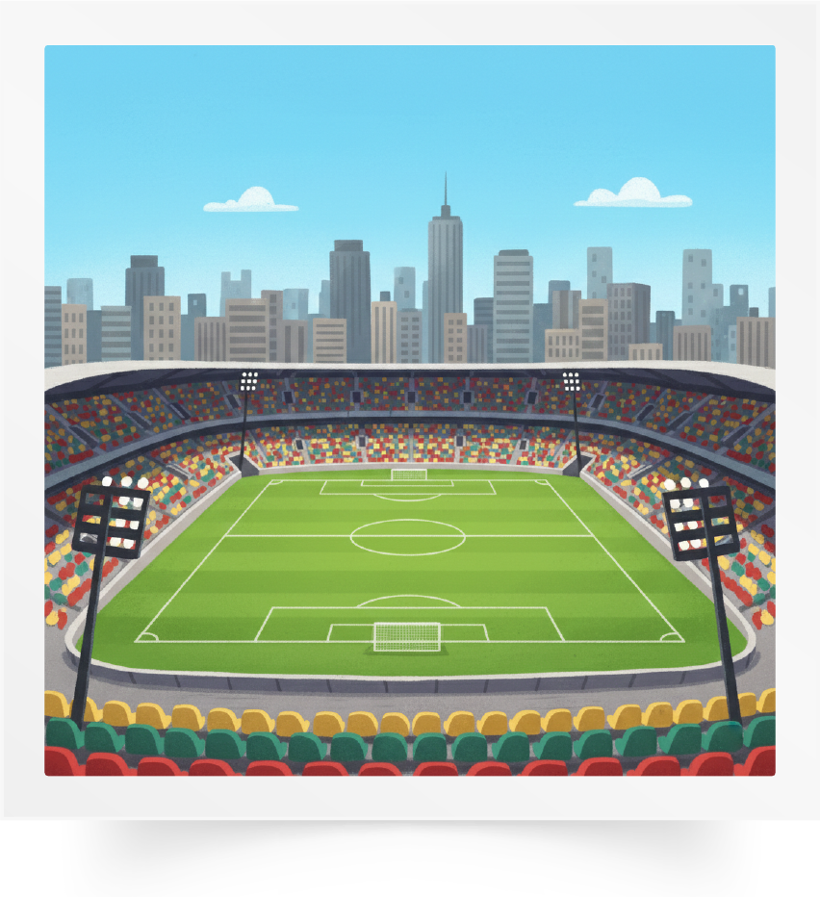

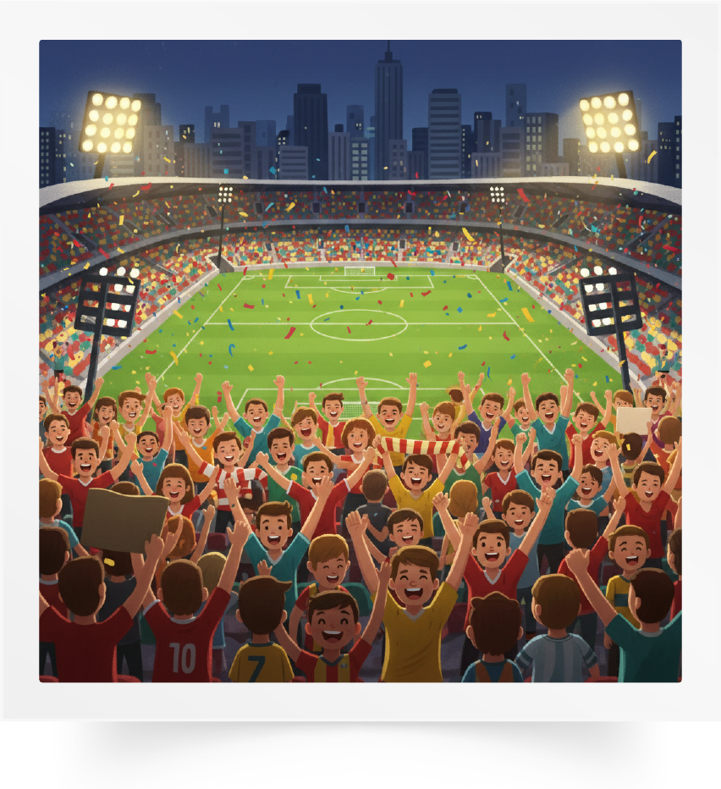
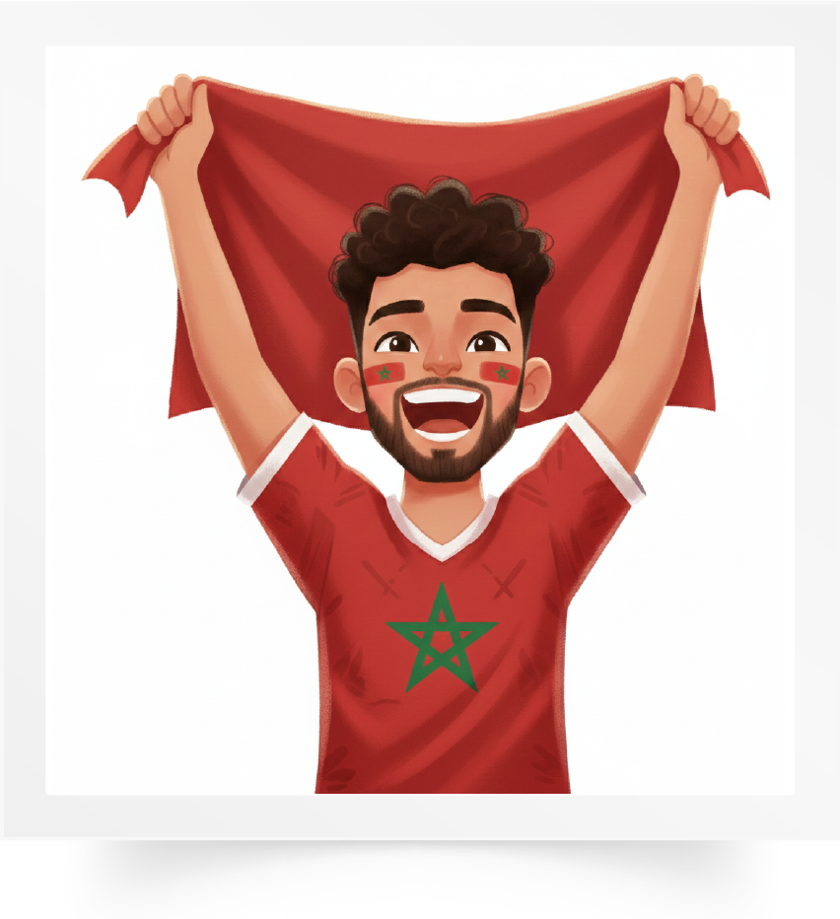
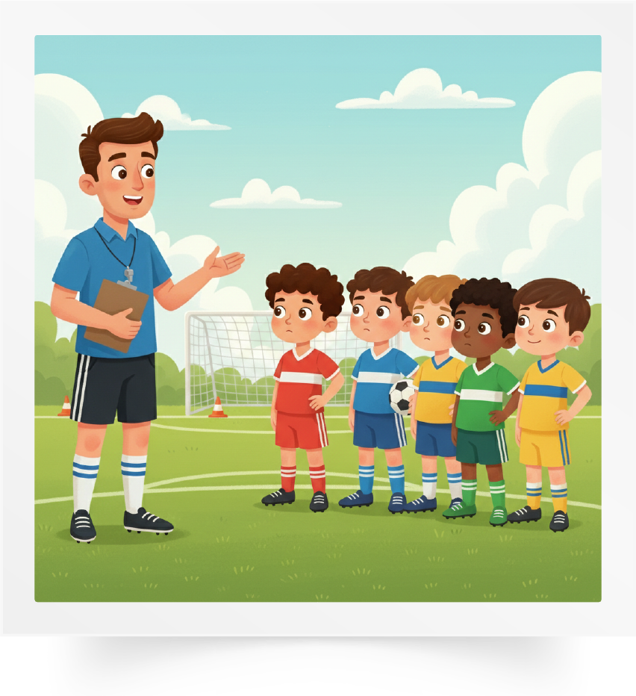

Répétons ensemble : Le terrain – Le ballon de foot - Les spectateurs – Encourager
– Organiser – Un sifflet.
Le terrain
Le ballon de foot
Les spectateurs
Encourager
Organiser
Un sifflet

Slide 12
Observez bien les images. Je vais masquer deux images.

Slide 13
Quelles sont les images qui manquent ?
?
?

Slide 14
Les deux images qui manquent sont : le terrain et organiser.

Slide 15

Maintenant, nous allons jouer au jeu des mots qui bougent.
Jeu des mots qui bougent

Slide 16

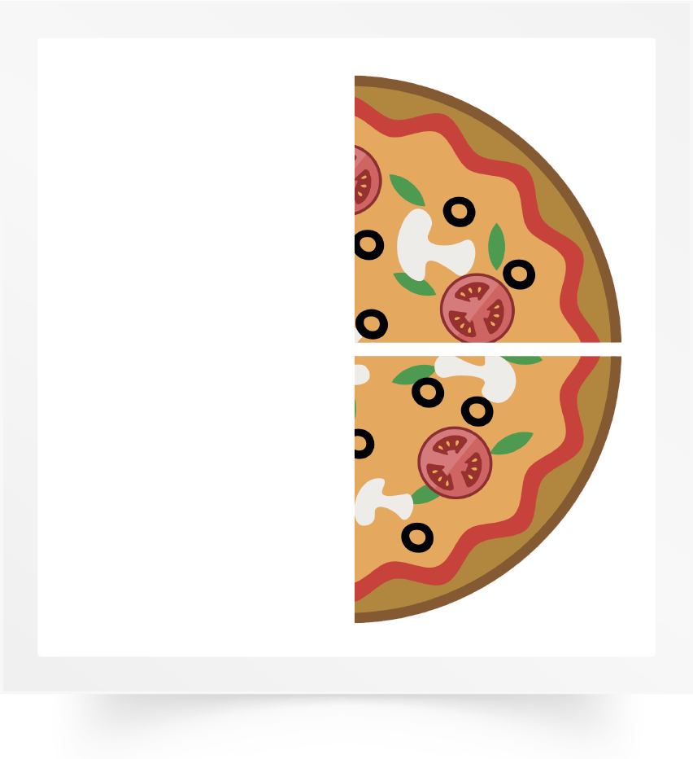
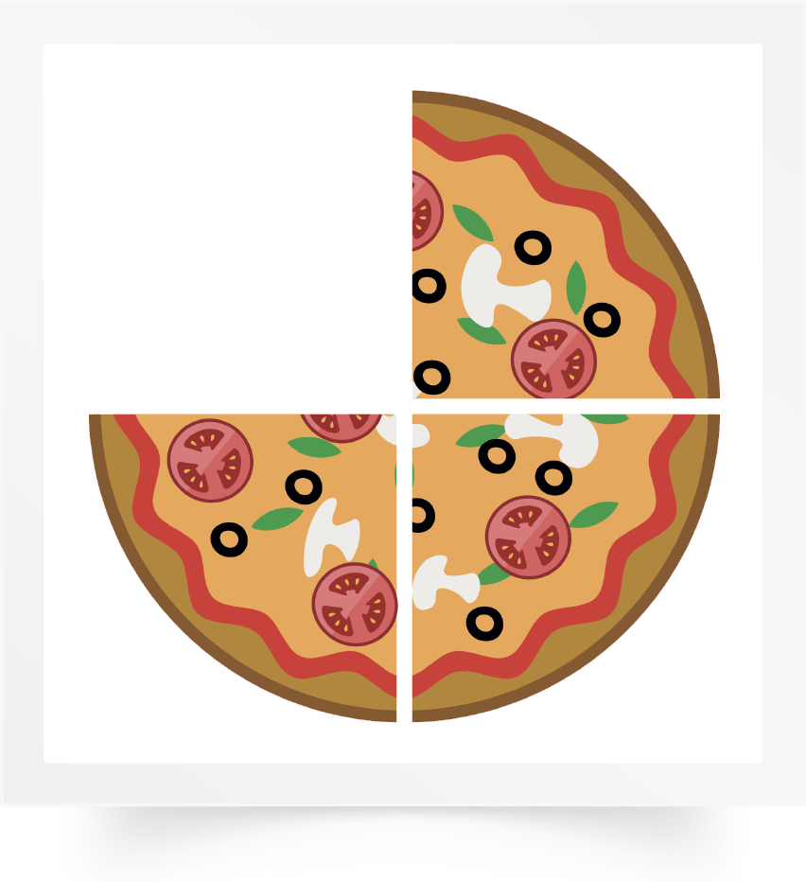
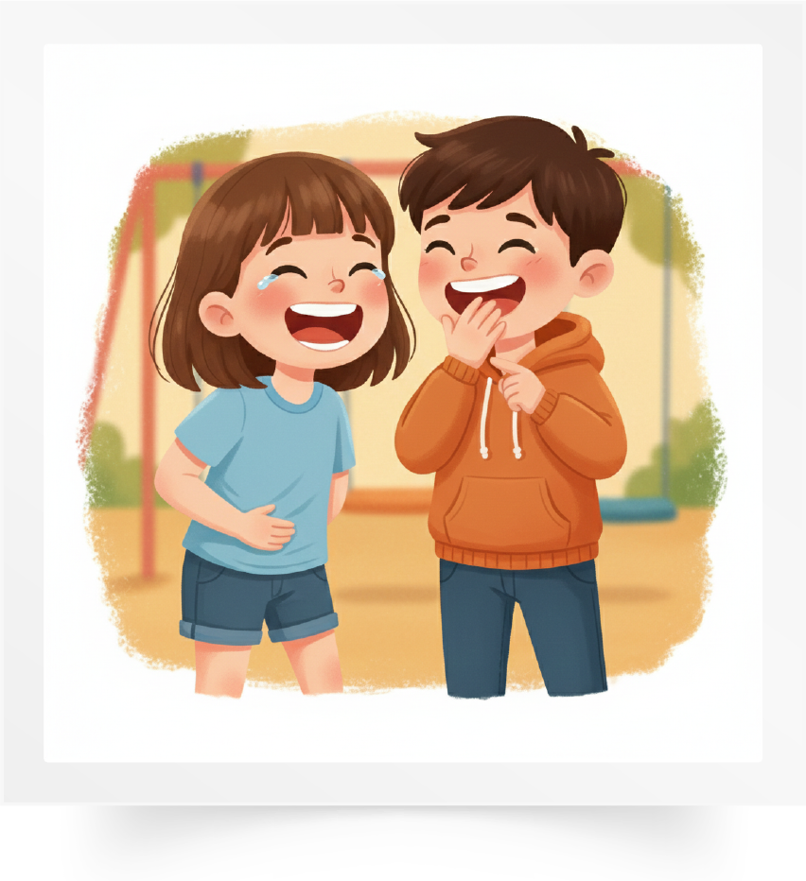
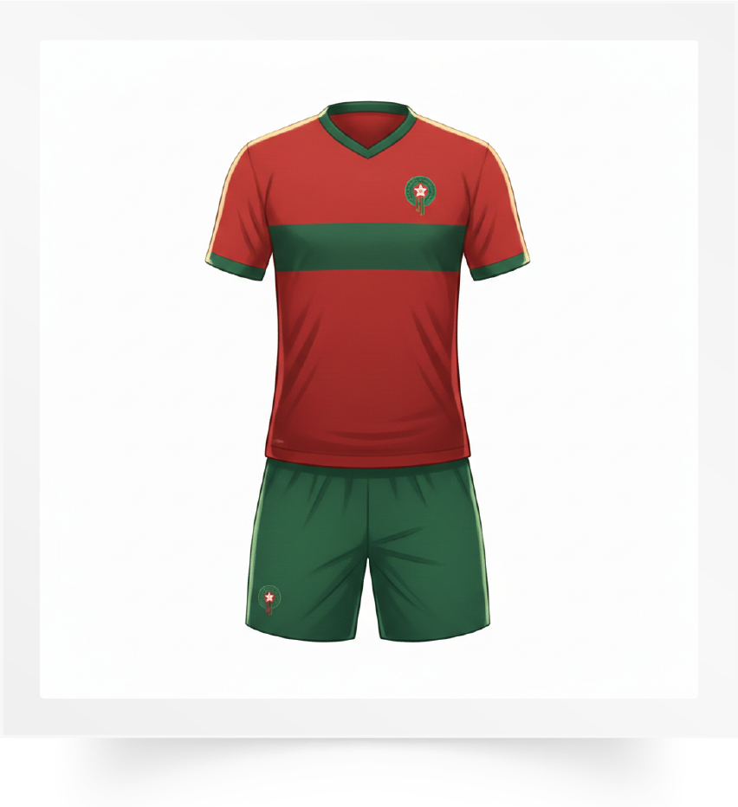

Répétons ensemble : Un quart – Un demi – Moins le quart – La joie – Le maillot de l’équipe - Une récompense.
Un quart
Un demi
Moins le quart
La joie
Le maillot de l’équipe
Une récompense

Slide 17
Observez bien. Je vais faire bouger 2 mots.

Slide 18
Quels sont les 2 mots qui ont bougé ?

Slide 19
Les deux mots qui ont bougé sont : la joie et une récompense.

Slide 20
Maintenant, nous allons faire de la lecture. Qui veut lire ce paragraphe ?
Samedi prochain, il y aura une journée sportive à l’école. Deux équipes joueront un match dans le terrain de l’école. J’arriverai à l’école à onze heures et quart avec mon maillot sportif. Nous passerons des moments très agréables ensemble.

Slide 21
Qui veut expliquer ce paragraphe dans sa langue ?
Samedi prochain, il y aura une journée sportive à l’école. Deux équipes joueront un match dans le terrain de l’école. J’arriverai à l’école à onze heures et quart avec mon maillot sportif. Nous passerons des moments très agréables ensemble.

Slide 22
Qui veut lire la question et y répondre ?
Qu’est-ce qu’il y aura à l’école samedi prochain ?
Samedi prochain, il y aura une journée sportive à l’école. Deux équipes joueront un match dans le terrain de l’école. J’arriverai à l’école à onze heures et quart avec mon maillot sportif. Nous passerons des moments très agréables ensemble.

Slide 23
La réponse est : Samedi prochain, il y aura une journée sportive à l’école.
Qu’est-ce qu’il y aura à l’école samedi prochain ?
Samedi prochain, il y aura une journée sportive à l’école. Deux équipes joueront un match dans le terrain de l’école. J’arriverai à l’école à onze heures et quart avec mon maillot sportif. Nous passerons des moments très agréables ensemble.

Slide 24
Qui veut lire la question et y répondre ?
À quelle heure l’enfant arrivera-t-il à l’école ?
Samedi prochain, il y aura une journée sportive à l’école. Deux équipes joueront un match dans le terrain de l’école. J’arriverai à l’école à onze heures et quart avec mon maillot sportif. Nous passerons des moments très agréables ensemble.

Slide 25
La réponse est : L’enfant arrivera à l’école à onze heures et quart.
À quelle heure l’enfant arrivera-t-il à l’école ?
Samedi prochain, il y aura une journée sportive à l’école. Deux équipes joueront un match dans le terrain de l’école. J’arriverai à l’école à onze heures et quart avec mon maillot sportif. Nous passerons des moments très agréables ensemble.

Slide 26

Prenez vos cahiers.

Slide 27
Ces mots sont en désordre. Écrivez sur vos cahiers une phrase correcte à partir de ces mots.
à l’école
Amine
à huit heures et quart
arrivera

Slide 28

Qui veut lire sa phrase ?

Slide 29

Corrigez. Je n’oublie pas la majuscule au début de la phrase et le point à la fin.
Amine arrivera à l’école à huit heures et quart.

Slide 30
Écrivez sur vos cahiers une phrase correcte en utilisant ces mots. Attention, il faut ajouter d’autres mots pour obtenir une phrase correcte.
terrain - dix heures et demie

Slide 31
Qui veut lire sa phrase ?

Slide 32
Corrigez. Une phrase correcte est : Salma ira au terrain à dix heures et demie.
Je n’oublie pas la majuscule au début de la phrase et le point à la fin.
Salma ira au terrain à dix heures et demie.

Slide 33
Maintenant, c’est l’activité des questions en rafale. Je vais désigner des élèves au hasard pour répondre. Tenez-vous prêts.
?
?
?

Slide 34
Comment tu t’appelles ?
?
Comment tu t’appelles ?

Slide 35
Tu as quel âge ?
?
Tu as quel âge ?

Slide 36
Tu es en quelle classe ?
?
Tu es en quelle classe ?

Slide 37
Qu’est-ce que tu as fait à l’école aujourd’hui ?
?
Qu’est-ce que tu as fait à l’école
aujourd’hui ?

Slide 38
Qu’est-ce que tu as fait dimanche dernier ?
?
Qu’est-ce que tu as fait dimanche dernier ?

Slide 39
Où est-ce que tu es allé (e) avec ta famille ?
?
Où est-ce que tu es allé (e) avec ta famille ?

Slide 40
Qu’est-ce que tu as vu à la ferme ?
?
Qu’est-ce que tu as vu à la ferme ?

Slide 41
Qu’est-ce que tu vas faire avec tes amis le weekend prochain ?
?
Qu’est-ce que tu vas faire avec tes amis le weekend prochain ?

Slide 42
Avec qui iras-tu en excursion ?
?
Avec qui iras-tu en excursion ?

Slide 43
Qu’est-ce que tu auras samedi prochain ?
?
Qu’est-ce que tu auras samedi prochain ?

Slide 44
À quelle heure iras-tu à l’école demain ?
?
À quelle heure iras-tu au stade ?

Slide 45
Plan de la séance 6
Réservé à l’enseignant (e)
Vocabulaire.
Lire un texte.
Écrire des mots et des phrases.
Répondre à des questions en rafale.
2. Lecture offerte
Le langage des oiseaux.

Slide 46

Nous avons déjà vu le premier épisode de l’histoire « Le langage des oiseaux ». Qui veut nous rappeler ce qu’on a vu ? En français ou dans votre langue.

Slide 47
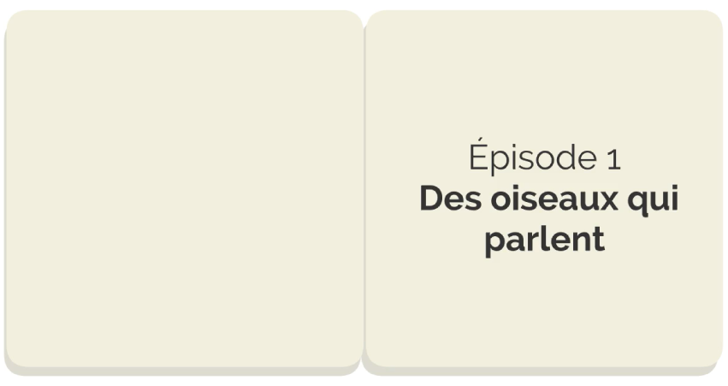
On va regarder le premier épisode une nouvelle fois. Après, on verra le deuxième épisode de cette histoire. Soyez attentifs.

Slide 48


Lecture de la vidéo.

Slide 49

Nous allons découvrir le deuxième épisode de cette histoire. Est-ce que vous êtes prêts ? Écoutez bien.

Slide 50
Lecture de la vidéo.

Slide 51

Nous allons écouter l’histoire une deuxième fois. Soyez attentifs.

Slide 52
Lecture de la vidéo.

Slide 53
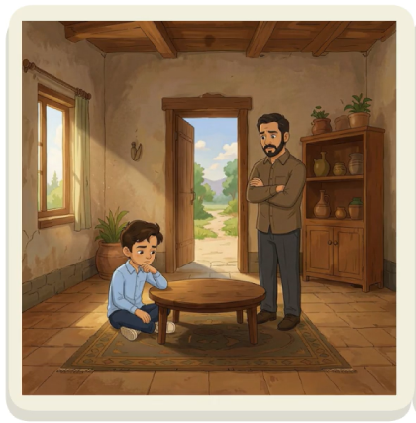
Pourquoi le père de l’enfant était-il inquiet ? Qui veut répondre ?

Slide 54
Parce qu’il a pensé que son fils a perdu du temps avec les oiseaux .
Parce qu’il a pensé que son fils a perdu du temps avec les oiseaux.

Slide 55
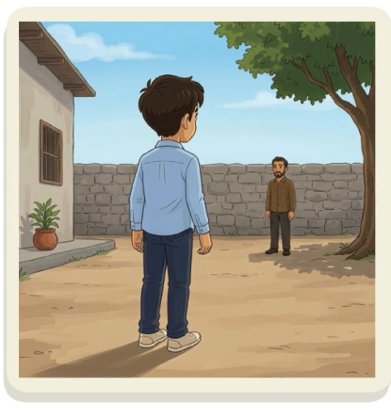
Qu’a dit le père à son fils ? Qui veut répondre ?

Slide 56
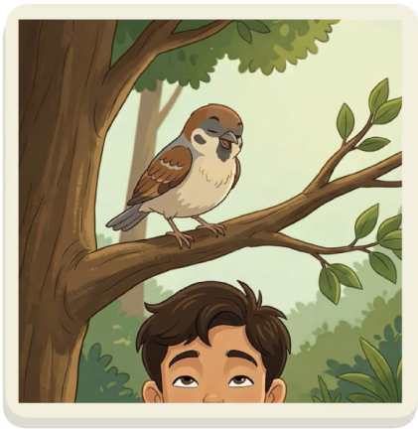
Il a dit à son fils : « tu vas partir loin pour apprendre un vrai métier ».
Il a dit à son fils : « tu vas partir loin pour apprendre un vrai métier ».

Slide 57
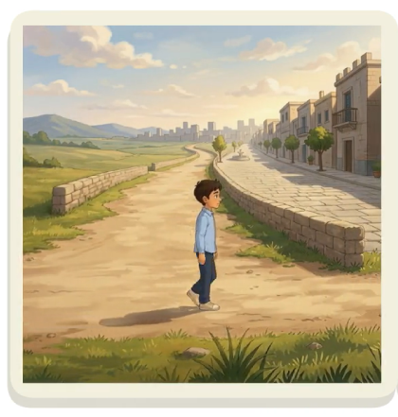
Qu’a fait le garçon ? Qui veut répondre ?

Slide 58
Le garçon a quitté la maison.
Le garçon a quitté la maison.

Slide 59
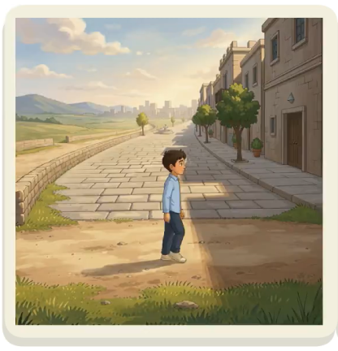
Où le garçon est-il arrivé ? Qui veut répondre ?

Slide 60
Le garçon est arrivé dans une grande ville.
Le garçon est arrivé dans une grande ville.

Slide 61
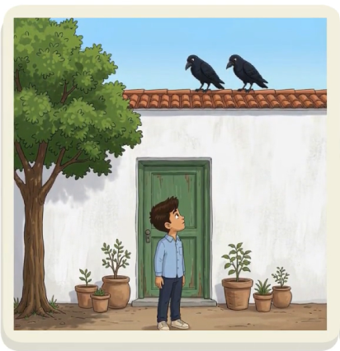
Qu’est-ce que les corbeaux ont dit ? Qui veut répondre ?

Slide 62
Les corbeaux ont dit qu’un trésor est caché sous le sol.
Les corbeaux ont dit qu’un trésor est caché sous le sol.

Slide 63
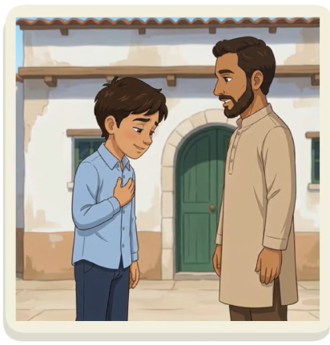
Qu’a demandé le garçon au maître de la maison ? Qui veut répondre ?

Slide 64
Le garçon a demandé au maître de la maison s’il pouvait creuser.
Le garçon a demandé au maître de la maison s’il pouvait creuser.

Slide 65
Qu’a fait l’homme ? Qui veut répondre ?

Slide 66
L’homme a accepté.
L’homme a accepté.

Slide 67
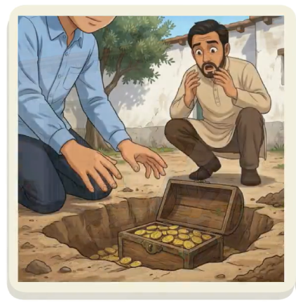
Qu’a trouvé le garçon ? Qui veut répondre ?

Slide 68
Il a trouvé une boîte pleine de pièces.
Il a trouvé une boîte pleine de pièces.

Slide 69
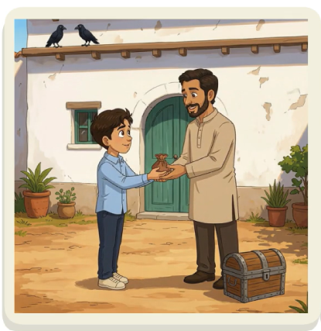
Qu’a fait le maître de la maison ? Qui veut répondre ?

Slide 70
Le maître de la maison a donné la moitié du trésor au garçon.
Le maître de la maison a donné la moitié du trésor au garçon.

Slide 71
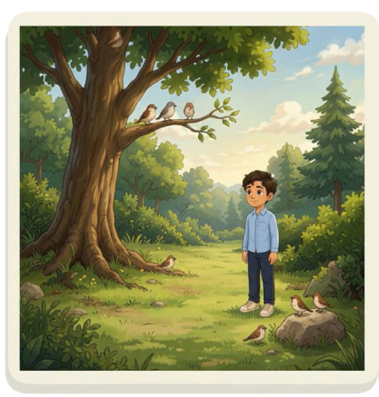
Qu’a compris le garçon ? Qui veut répondre ?

Slide 72
Le garçon a compris que le langage des oiseaux l’aidera dans sa vie.
Le garçon a compris que le langage des oiseaux l’aidera dans sa vie.

Slide 73
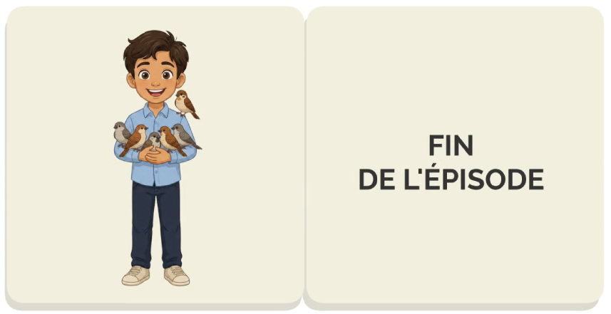
Cet épisode est terminé. À la semaine prochaine avec un nouvel épisode.

Slide 74

À la maison, écrivez trois phrases que vous avez entendues dans le deuxième épisode de l’histoire « Le langage des oiseaux ».

Slide 75

La séance d’aujourd’hui est terminée. À bientôt.

